Slide 1

IC Compiler SOP
編輯日期: 2023/13/32
編寫者: Alex

Slide 2
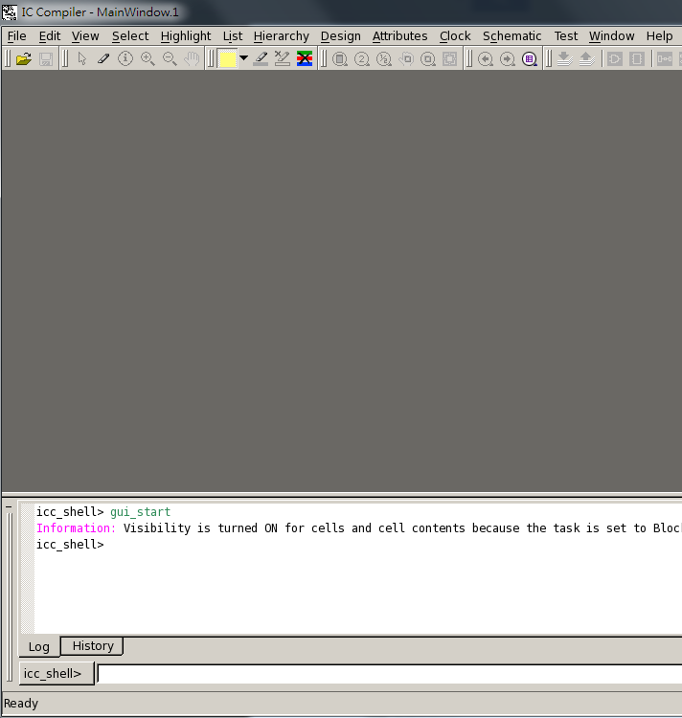
事前準備與執行軟體
輸入snsd後選擇“IC Compiler”
在工作站上打 icc &

Slide 3
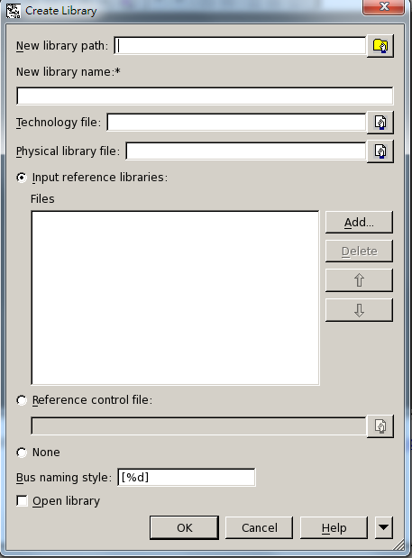
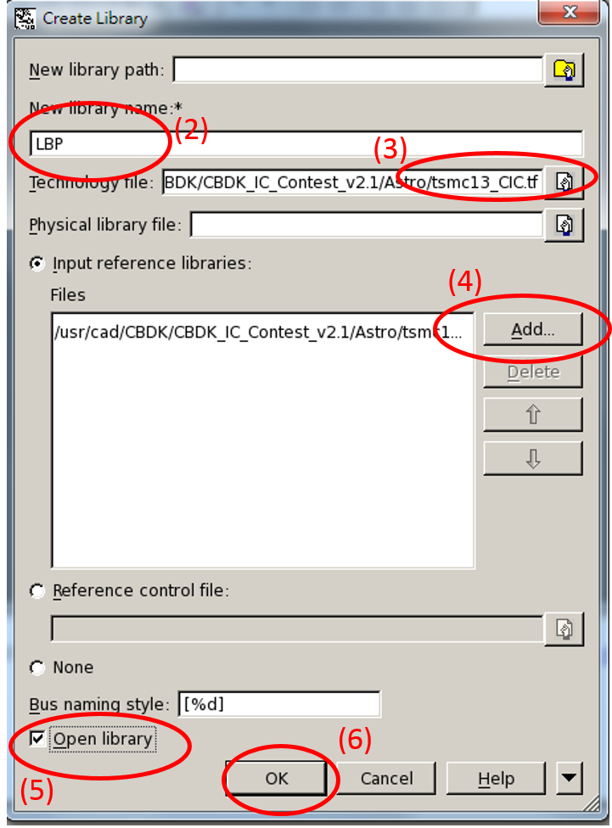
Design Setup
建立library
製程資料皆放在/usr/cad/CDBK/CDBK_IC_Contest_v2.1/Astro
左上角File>Create Library
create_mw_lib -technology /usr/cad/CBDK/CBDK_IC_Contest_v2.1/Astro/tsmc13_CIC.tf -mw_reference_library {/usr/cad/CBDK/CBDK_IC_Contest_v2.1/Astro/tsmc13gfsg_fram} -bus_naming_style {[%d]} -open $Your library name
(1)打上你所想要的library name
(2)選取製程所需的.tf檔
(3)選取製程所需要的library檔案
(4)

Slide 4
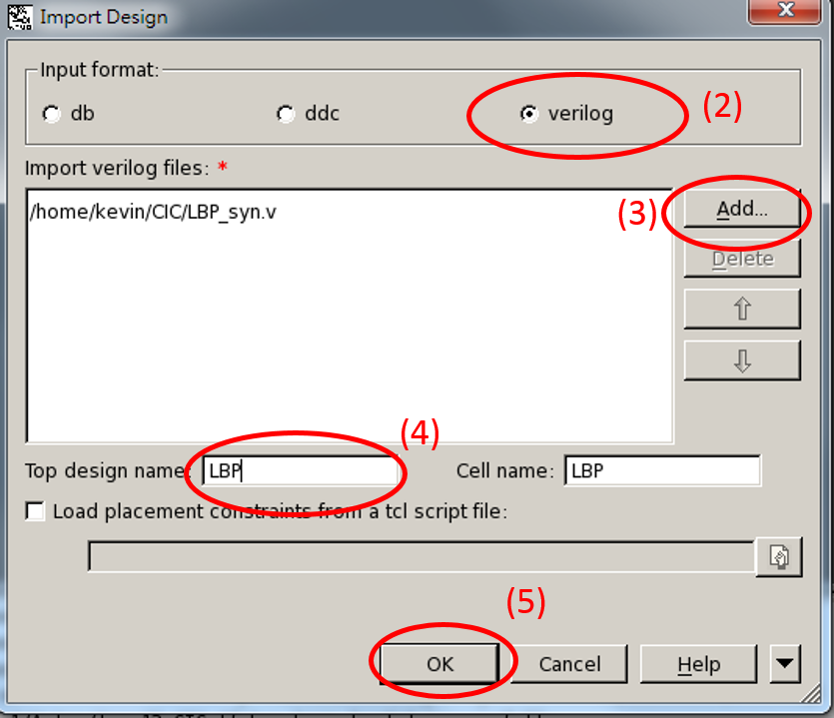
Design Setup
import_designs -format verilog -top $Your top desgin name -cel $Your module name $your v file
打開合成檔案
(1)左上角File>Import Designs會出現下列視窗
選取你要layout的檔案
打上你Top module name

Slide 5
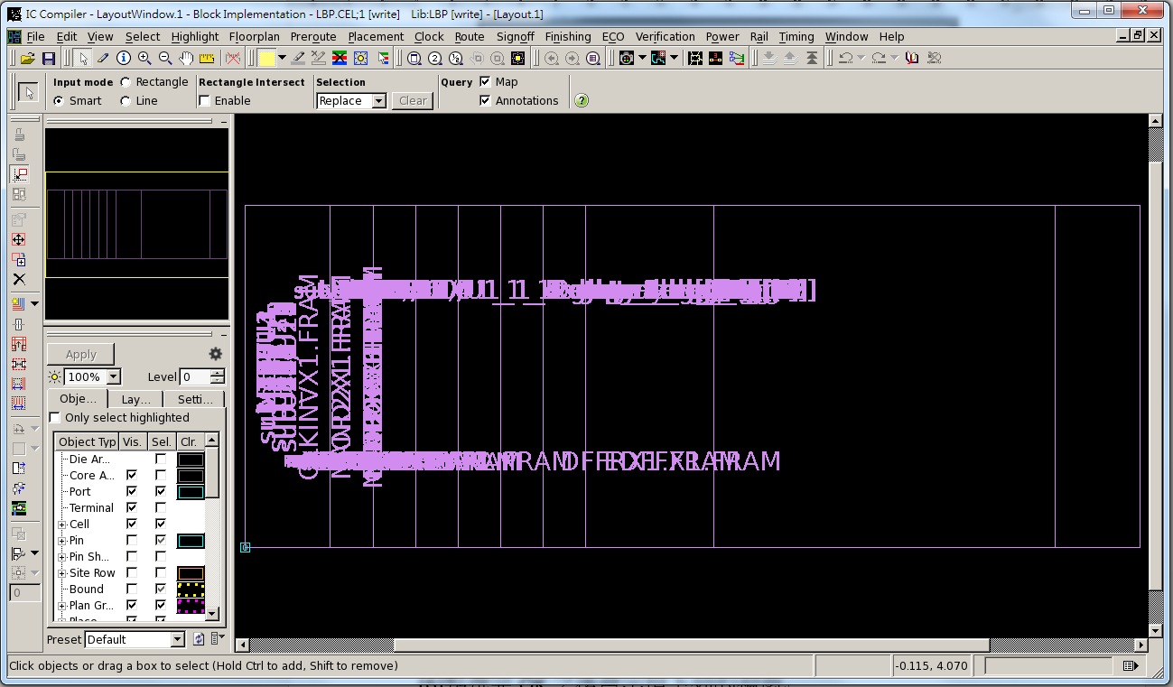
Design Setup
無指令，看旁邊
點選完OK之後會出現下列的視窗

Slide 6
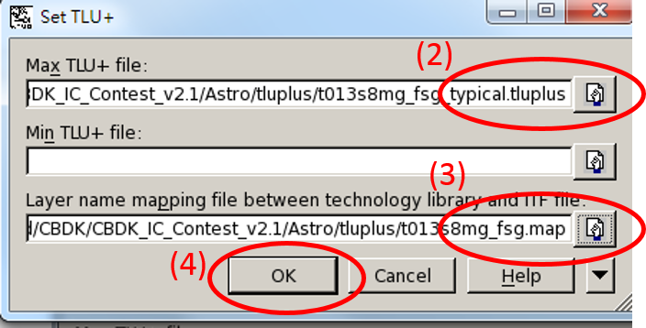
Design Setup
set_tlu_plus_files -max_tluplus /usr/cad/CBDK/CBDK_IC_Contest_v2.1/Astro/tluplus/t013s8mg_fsg_typical.tluplus -tech2itf_map /usr/cad/CBDK/CBDK_IC_Contest_v2.1/Astro/tluplus/t013s8mg_fsg.map
(1)點選左上方File>Set TLU+ 會出現下列視窗
在製程資料夾中選取製程所需的.tluplus檔
在製程資料夾中選取製程所需要的.map檔

Slide 7
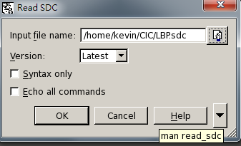
Design Setup
read_sdc -version Latest "$your sdc file“
source xxx_APR.sdc (IC競賽只能用指令)
(1)點選左上方File>Import>Read SDC
(2)選取Input file name並且點選你用design compiler所創造出來的.sdc檔
(3)點選OK
File>Task>ALL Tasks切換頁面(只有GUI需要)
(2)
(3)

Slide 8
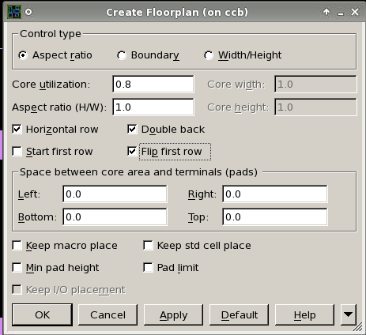
Floorplan
create_floorplan -core_aspect_ratio 1 -core_utilization 0.9 -flip_first_row
點選Floorplan>Create Floorplan

Slide 9
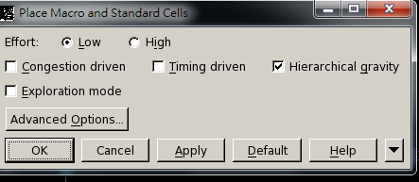
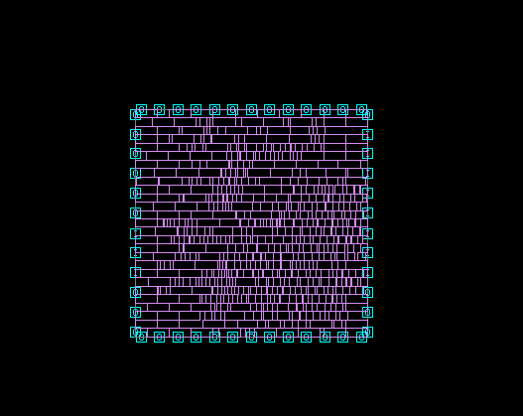
Floorplan
點選Placement>Place Macro and Standard Cells
直接點OK即可，會將cell擺放好，變成下方的樣子
create_fp_placement -timing_driven -congestion_driven -incremental all

Slide 10
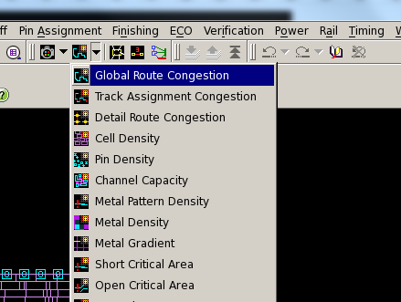
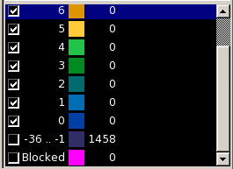
Floorplan
(1)點選Global Route Congestion視窗
(2)在按下右方Reload，之後按OK，即可觀察如果皆為0以下為最佳狀況
觀察

Slide 11
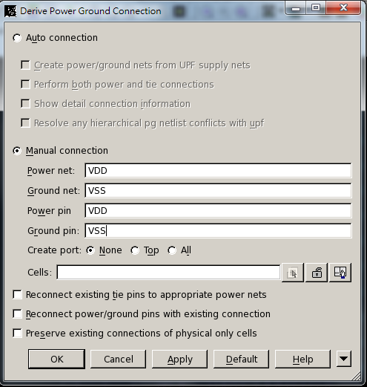
Floorplan
連接Cell的PG nets
(1)點選Preroute>Derive PG Connection
(2)按照下圖做設定，之後直接按OK
這步驟在之後有新增元件後皆須執行,之後將以 derive_pg_connection 表示
derive_pg_connection -power_net {VDD} -ground_net {VSS} -power_pin {VDD} -ground_pin {VSS}

Slide 12
Floorplan
set_fp_rail_constraints -add_layer -layer METAL5 -direction horizontal -max_strap 1 -min_strap 1 -max_width 2 -min_width 2 -spacing minimum
set_fp_rail_constraints -add_layer -layer METAL4 -direction vertical -max_strap 1 -min_strap 1 -max_width 2 -min_width 2 -spacing minimum
加入power strap
如左方指令操作
.13製程設METAL5為橫向、METAL4為縱向
Strap數量與寬度依IC競賽規定或電路需求為準

Slide 13
Floorplan
set_fp_rail_constraints -set_ring -nets {VDD VSS} -horizontal_ring_layer { METAL5 } -vertical_ring_layer { METAL4 } -ring_width 2 -ring_offset 3 -extend_strap core_ring
加入power ring
如左方指令操作
.13製程設METAL5為橫向、METAL4為縱向
需要多組的話，將{VDD VSS}
增加為{VDD VSS VDD VSS VDD VSS ……}
Ring數量與寬度依IC競賽規定或電路需求為準

Slide 14
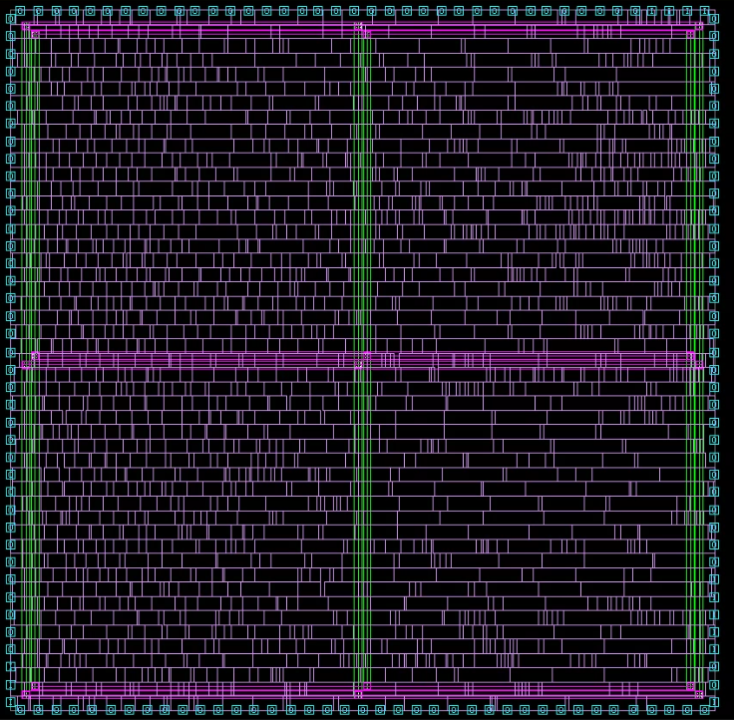
Floorplan
synthesize_fp_rail -nets [list VDD VSS] -voltage_supply 1.17 -synthesize_power_plan -power_budget 30 -use_pins_as_pads -use_strap_ends_as_pads -ignore_blockages
commit_fp_rail
如左方指令操作
IR drop需控制在10%以內

Slide 15
Placement
source add_tie.tcl
read_def “xxx_dft.def "
check_physical_design -stage pre_place_opt
place_opt -optimize_dft -power -congestion
derive_pg_connection -power_net {VDD} -ground_net {VSS} -power_pin {VDD} -ground_pin {VSS}
依照左方指令操作
check_physical_design查看是否有error
藍字只在電路有scan chain時需要操作
有重新放置所以執行 derive_pg_connection

Slide 16
Placement
refine_placement -perturbation_level high
set_fix_hold [all_clocks]
psynopt
psynopt -congestion
derive_pg_connection -power_net {VDD} -ground_net {VSS} -power_pin {VDD} -ground_pin {VSS}
依照左方指令操作
有重新放置所以執行 derive_pg_connection

Slide 17
CTS
set_fix_hold [all_clocks]
check_physical_design -stage pre_clock_opt
clock_opt -fix_hold_all_clocks -congestion -optimize_dft -no_clock_route
clock_opt -only_psyn -fix_hold_all_clocks -congestion -no_clock_route
derive_pg_connection -power_net {VDD} -ground_net {VSS} -power_pin {VDD} -ground_pin {VSS}
依照左方指令操作
藍字只在電路有scan chain時需要操作
有加入新 buffer 所以執行 derive_pg_connection

Slide 18
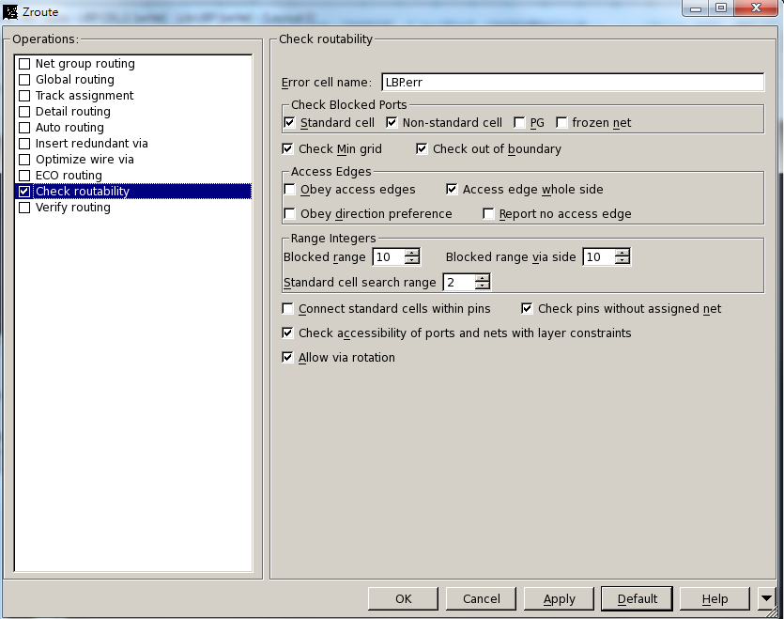
Routing
check_zrt_routability -error_view $your_design_name.err
(1)點選Route>Check Routability 之後按OK 觀察是否有error

Slide 19
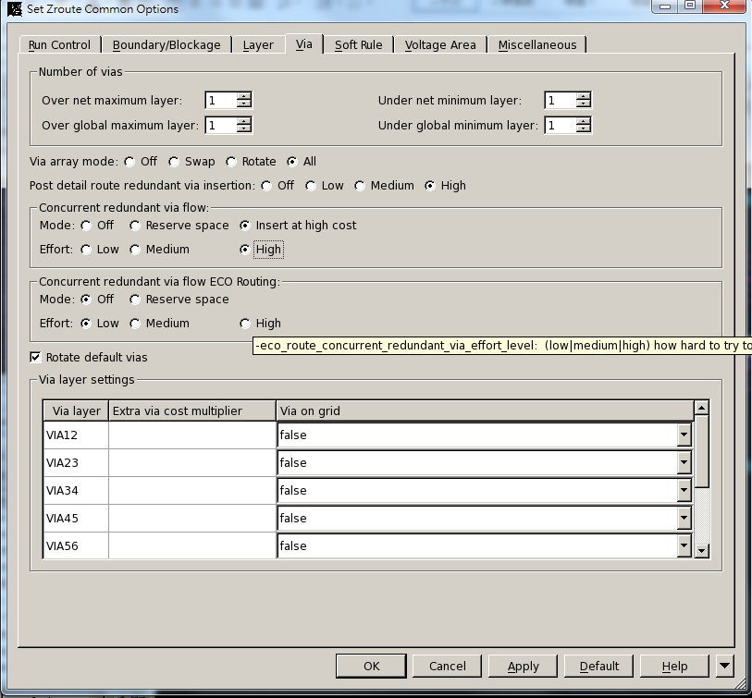
Routing
set_route_zrt_common_options -post_detail_route_redundant_via_insertion high -concurrent_redundant_via_mode insert_at_high_cost -concurrent_redundant_via_effort_level high
(2)點選Route>Routing Setup>Set common Route Option
選擇Via按照下方圖片點選之後按OK

Slide 20
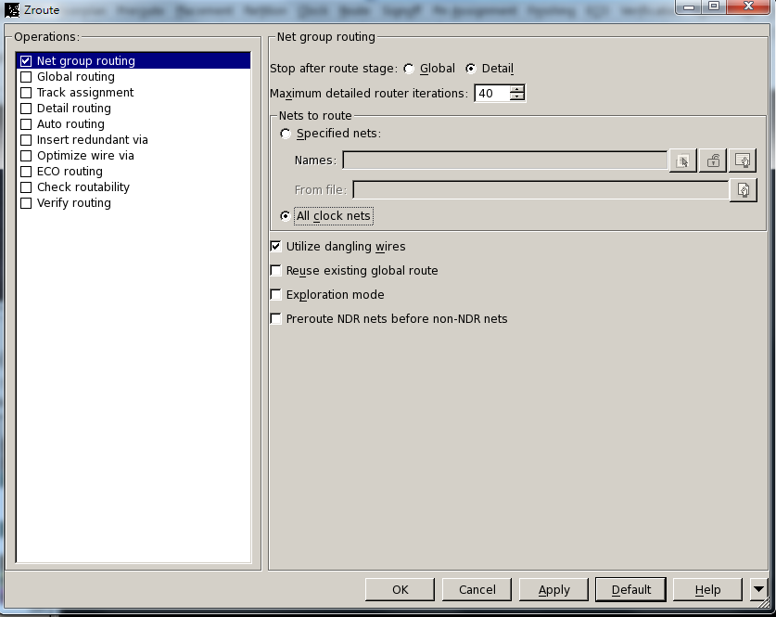
Routing
route_zrt_group -all_clock_nets
(3)點選Route>Net Group Route…
按照下方圖片做點選All clock nets後按OK

Slide 21
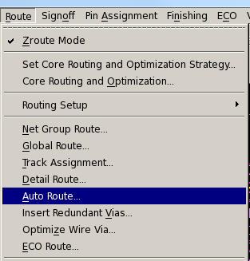
Routing
route_zrt_auto
(4)點選Route>Auto Route… 之後直接按OK
這部分可能會等很久，因為系統會幫你自動繞線

Slide 22
Routing
set_si_options -delta_delay true \
-static_noise true \
-timing_window false \
-min_delta_delay false \
-static_noise_threshold_above_low 0.3 \
-static_noise_threshold_below_high 0.3 \
-route_xtalk_prevention true \
-route_xtalk_prevention_threshold 0.3 \
-analysis_effort low \
-max_transition_mode normal_slew
如果 Timing 與預設的差很多,在這邊用 route_opt 優化
按照左方指令設定Crosstalk
所謂的crosstalk是指兩條鄰近的net，如果其中一條訊號從0變1(或從1變0)，會對另一條會產生電磁感應。如果受影響的那條本身訊號沒變動，但因為電磁感應導致電壓產生波動，稱之為static noise；反之如果受影響的那條本身訊號也從1變0，就會因為電磁感應的關係產生一個delay，稱之為delta delay。

Slide 23
Routing
set_fix_hold [all_clocks]
route_opt -effort high -xtalk_reduction
route_opt -incremental
derive_pg_connection -power_net {VDD} -ground_net {VSS} -power_pin {VDD} -ground_pin {VSS}
如果第一次Routing跟理想的timing差很多，可以在這邊重作route_opt來再繞線一次。
route_opt指令，加-xtalk_reduction表示會針對前面set_si_options所作的設定來作crosstalk優化。
有可能會加入 antenna diode 所以執行 derive_pg_connection

Slide 24
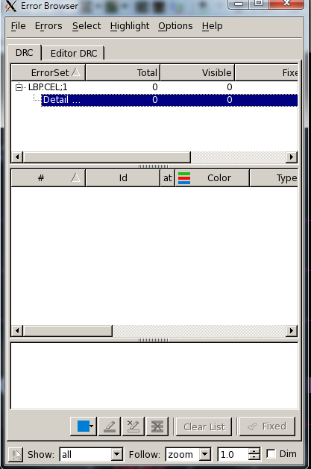
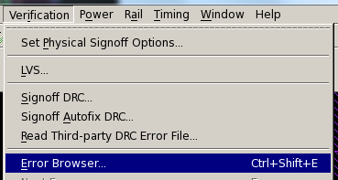
Routing
觀察
點選Verification>Error Browser 選取Detail Route之後按OK
出現0為正常如果是其他數字代表有錯誤

Slide 25
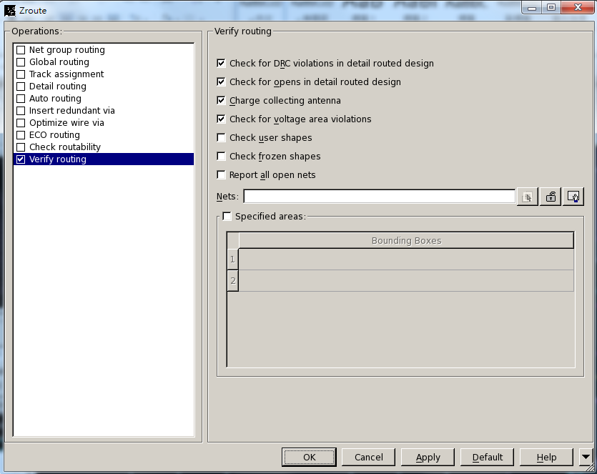
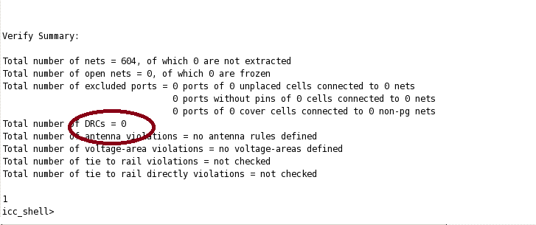
Routing
verify_zrt_route
(2)點選Route>Verify Route直接按OK

Slide 26
Routing
route_zrt_detail -incremental true -initial_drc_from_input true -max_number_iterations 120
derive_pg_connection -power_net {VDD} -ground_net {VSS} -power_pin {VDD} -ground_pin {VSS}
如果DRC不為0，照左方指令操作
有可能會加入新元件所以執行derive_pg_connection
如果跑完還是有 DRC 可以調高迭代次數並重複執行本步驟
如果真的無法修正要去前面調整參數(Ex. 降低繞線比...)

Slide 27
Output File
set_write_stream_options -map_layer /usr/cad/CBDK/CBDK_IC_Contest_v2.1/Astro/macro.map -child_depth 20 -flatten_via
write_stream
-format gds #檔案格式 gds
-lib_name $CHIP_LIB #要輸出的 cell 的 Library
-cells {$CHIP} CHIP.gds #要輸出的cell name與檔名
如左方操作輸出gds

Slide 28
Output File
write_sdf -version 2.1 xxx_apr.sdf
write_verilog
-wire_declaration
-keep_backslash_before_hiersep
-no_physical_only_cells xxx_apr.v
如左方操作輸出sdf與.v檔

